Slide 1
В 2019 году на 4 Региональном чемпионате WORLDSKILLS Кировской области будут соревноваться юниоры 14-15 лет по компетенции "Облицовка плиткой" JuniorSkills
JuniorSkills – программа ранней профориентации, основа профессиональной подготовки и состязаний школьников в профессиональном мастерстве Основная миссия юниорского движения WorldSkills Russia - дать школьникам возможность осознанно выбрать профессию в быстро меняющемся мире, определиться с образовательной траекторией и в будущем без проблем найти свое место на рынке труда.
Юниорские турниры WorldSkills позволяют попробовать свои силы в конкретной специальности. Региональные юниорские соревнования проходят по всей стране одновременно с основными и предполагают отбор на Национальный чемпионат.
Участие в турнирах WorldSkills может оказаться для школьника просто полезным опытом, а может стать основой для профессионального развития.
15 ноября в Зуевском механико-технологическом техникуме побывали учащиеся 8 «Б» класса КОГОБУ СШ с УИОП г.Зуевка и попробовали свои силы в облицовке стен плиткой. Сначала закрепили знания по облицовочным работам в объёме часов по технологии, затем приступили к выполнению практической части, на выполнение задания было отведено 40 минут.

Slide 2
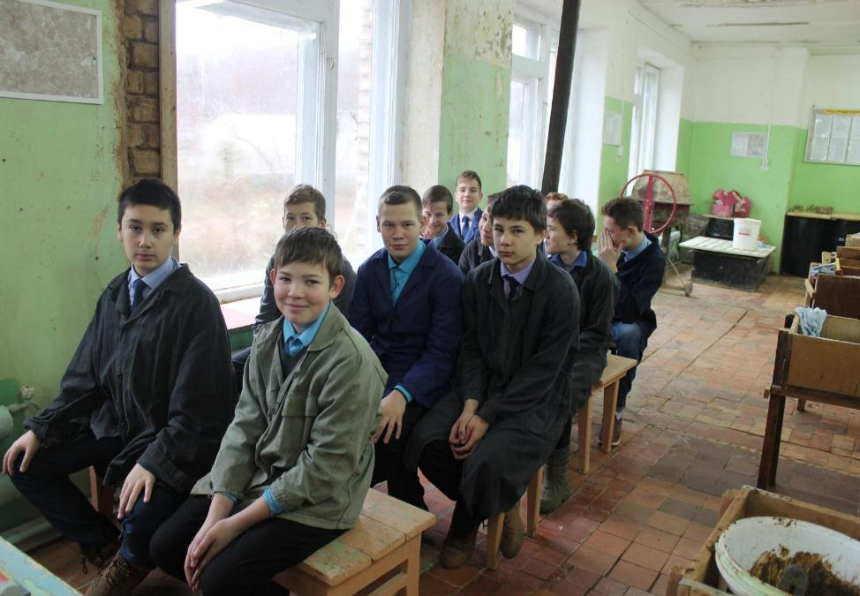

Slide 3
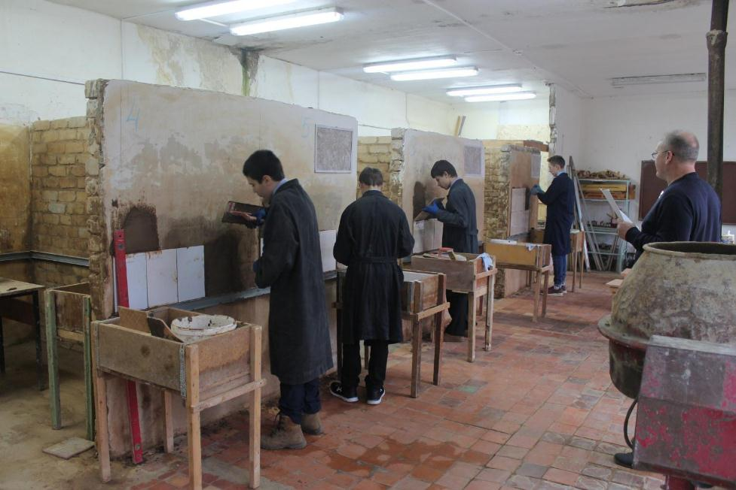

Slide 4
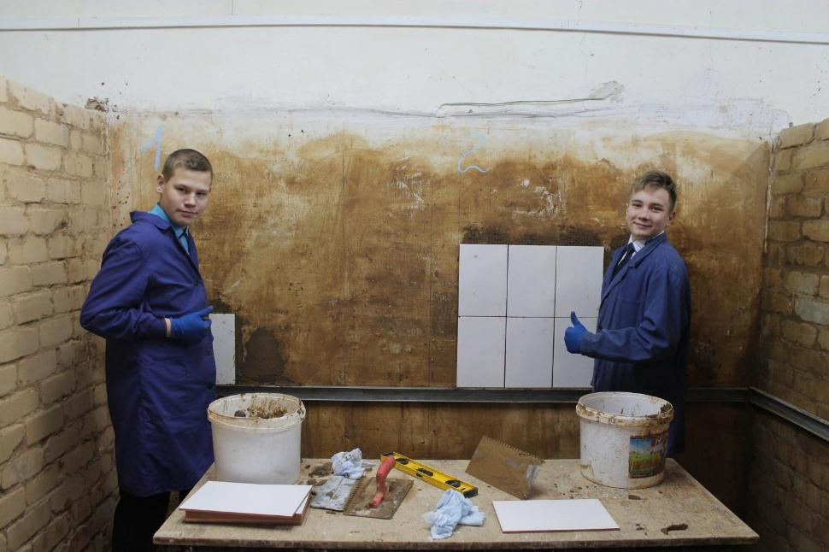

Slide 5
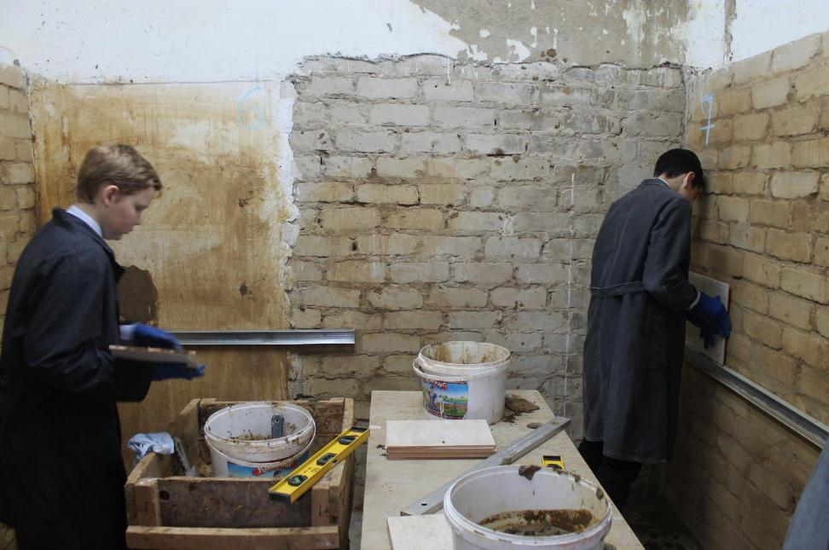

Slide 6
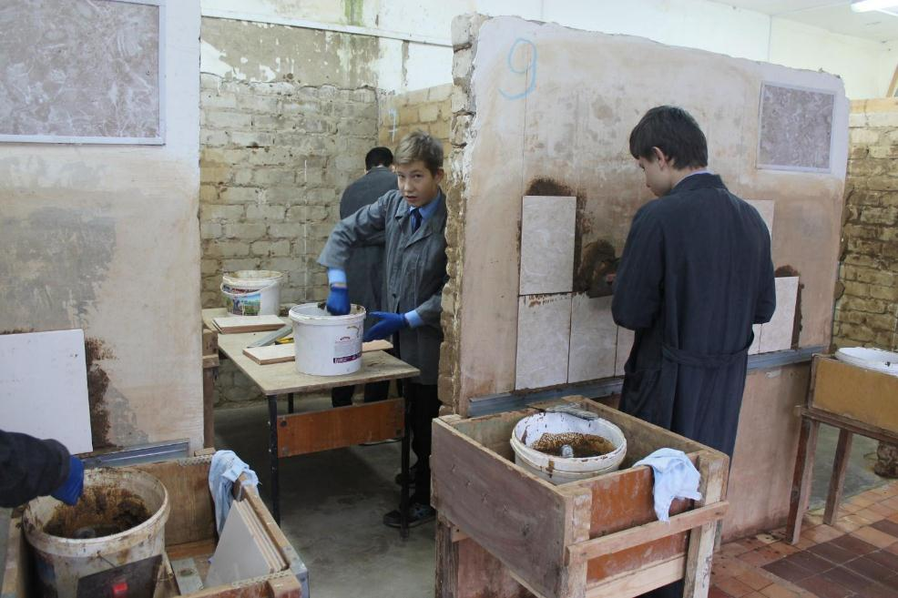

Slide 7
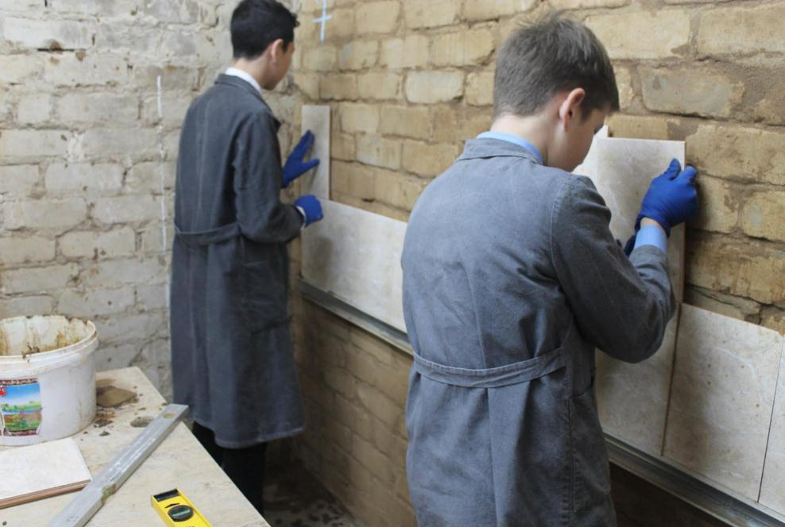

Slide 8
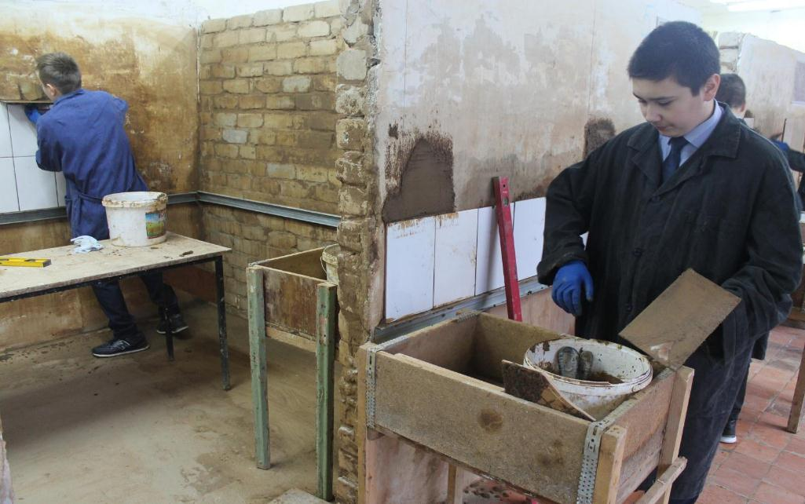

Slide 9
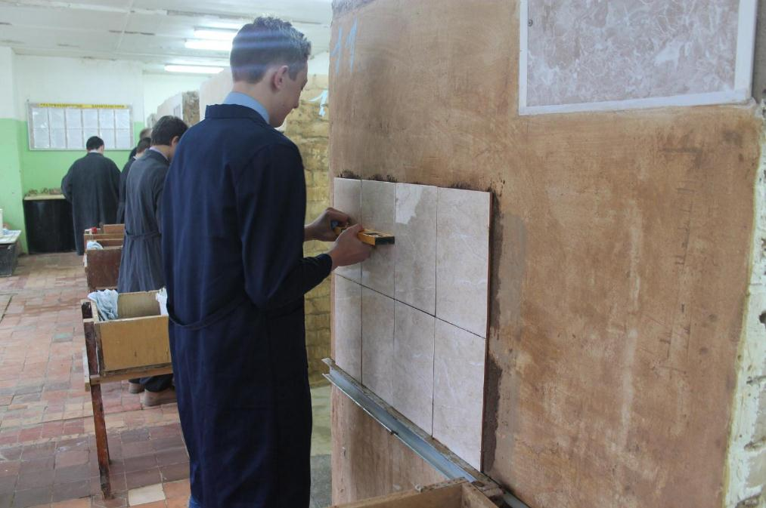

Slide 10
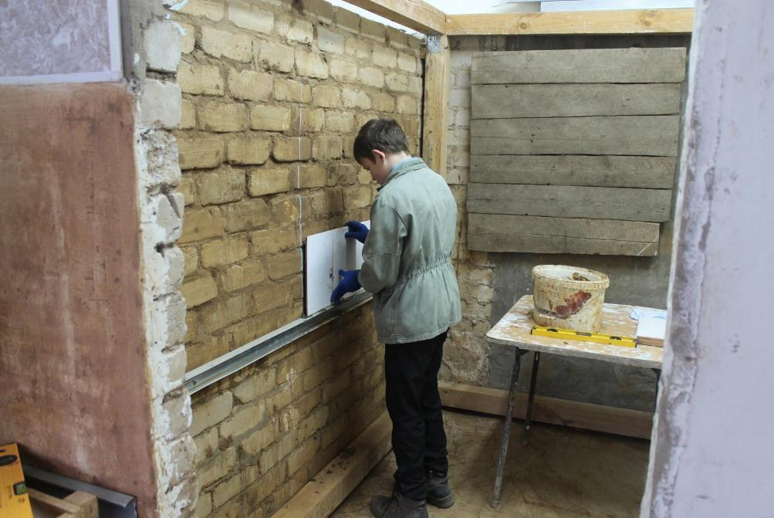

Slide 11
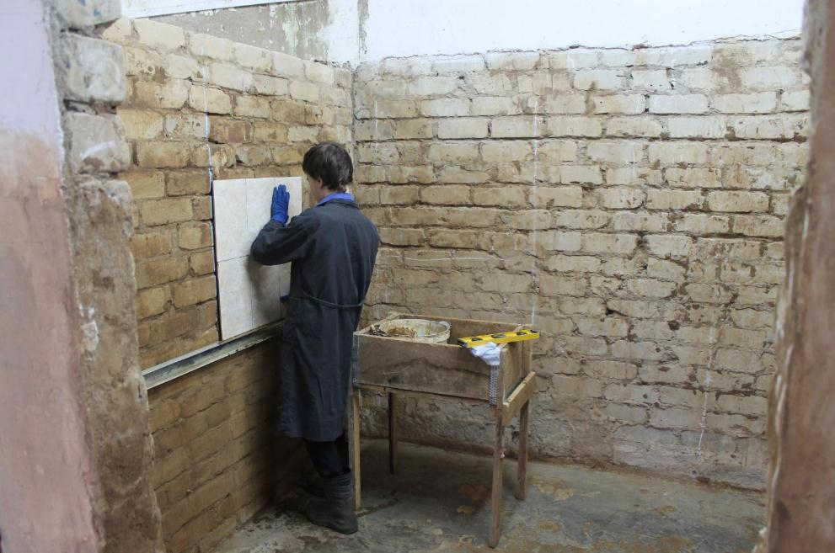

Slide 12
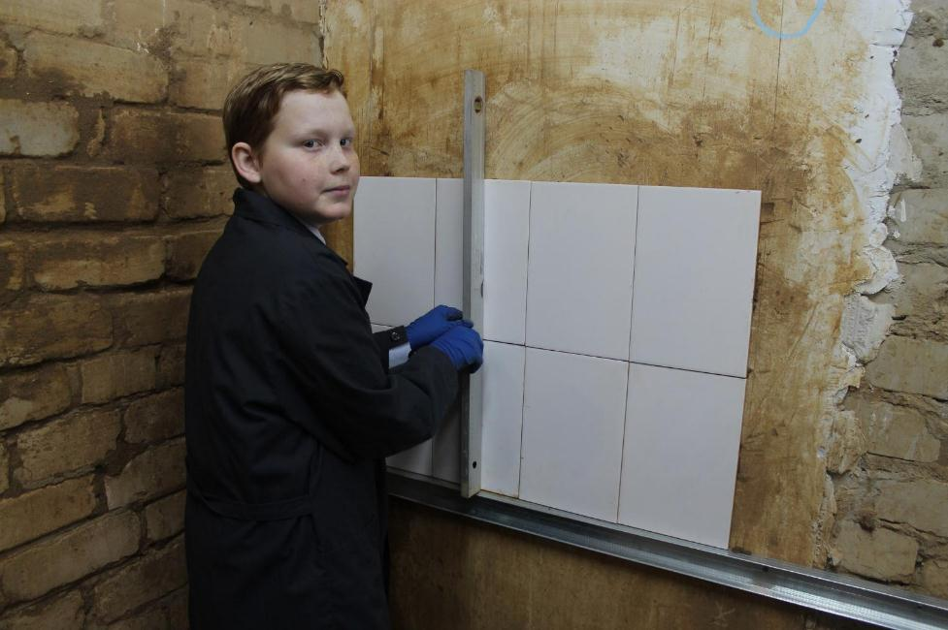

Slide 13
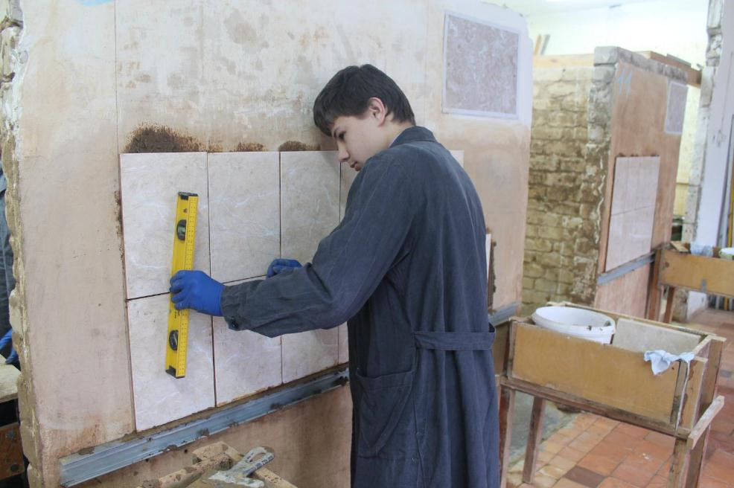

Slide 14
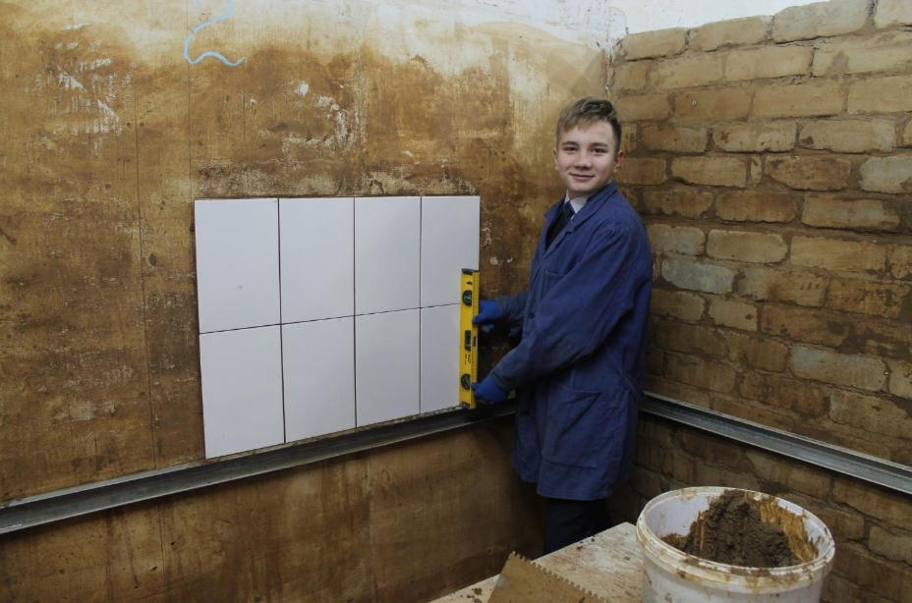
Полностью справились с заданием за отведённое время 7 учащихся.

Slide 15
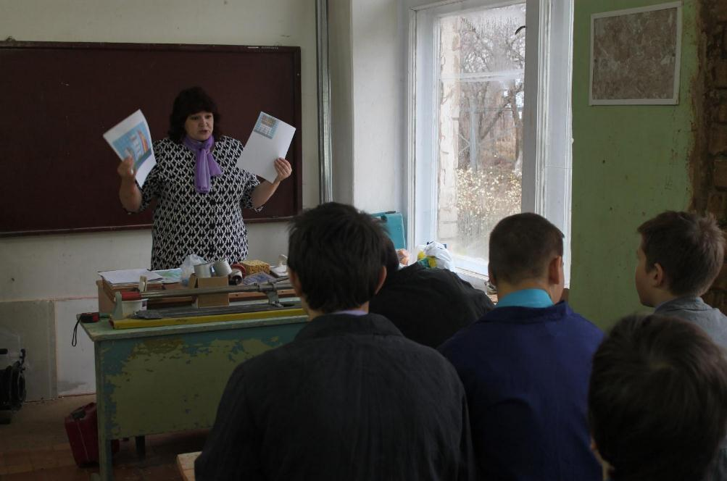

Slide 16
На заключительном инструктаже мастер производственного обучения Л.А.Шуванова ознакомила всех с конкурсным заданием на чемпионат, 2 учащихся изъявили желание готовиться и участвовать в 4 Региональном чемпионата WORLDSKILLS Кировской области

